Slide 1
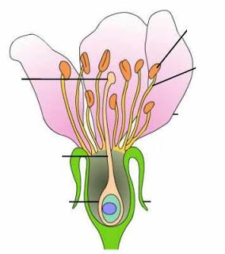
المئبر
الخيط
الميسم
البتلة
القلم
المبيض
الكأس

